Slide 1

Mavzu: Geodemografik vaziyatning
mintaqaviy tiplari

Slide 2
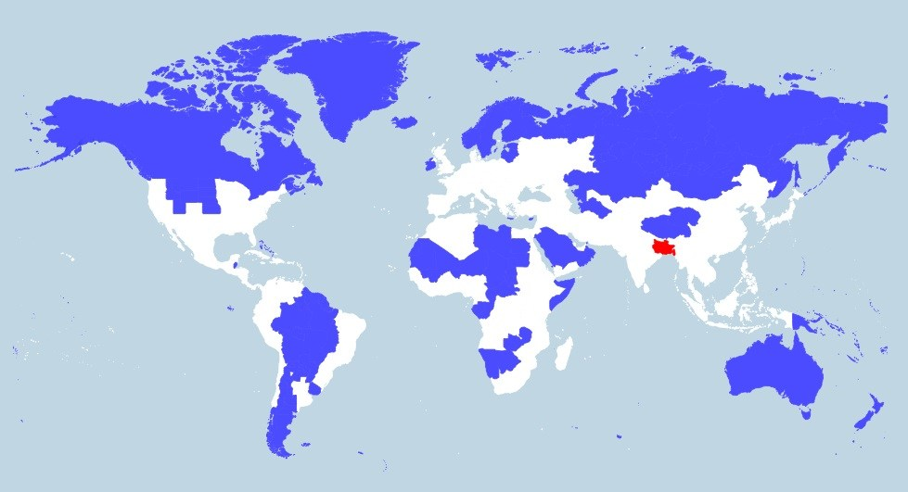

REJA:
Dunyo aholisi o‘sishi tendensiyalari
:
.
2. Aholi takror barpo bo‘lishining
hududiy tafovutlari
3. Geodemografik vaziyatning
hududiy jihatlari

Slide 3
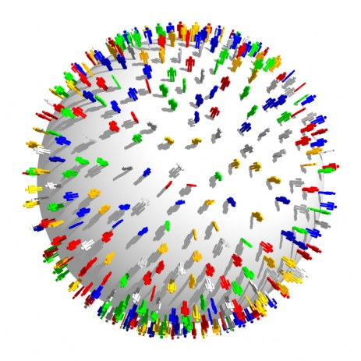

Dunyo aholisi o‘sishi tendensiyalari.
Sayyoramiz aholisining soni bugungi kunda 7,6 mil­liardan ortdi va demografik bashoratlarga kura dunyo aholisi xar yili 83 million kishidan ko‘payib 2030 yilda 8,6 mlrd, 2050 yilda 9,8 mlrd va 2100 yilga borib 11,2 mlrd ga yetishi bashorat qilinmoqda. borar ekan. Aholining bunday sur’at bilan ko‘payishi butun yer shari bo‘yicha olib qaraganda, tashvishli emas, chunki xozirgi davrda dunyoda aholi zichligi o‘rtacha 1 km² ga 48 kishini tashkil qiladi. Lekin yer yuzida aholi bir tekis taqsimlanmagan, shunday joylar borki 1 km² ga 1000, 2000 va undan ortik kishi to‘g‘ri keladi va aksincha, 1 km² da 2-3 kishi yashovchi xududlar ham mavjud.

Slide 4

Umuman olganda, dunyo aholisi bilan bog‘liq qator muammolar demografik vaziyat bilan bog‘liq va u aholi soni dinamikasi, joylashuvi, takror barpo bo‘lishi va jinsiy va yosh tarkibi kabi jarayonlarda ifodalanadi.
Ta’kidlash joizki, dunyo aholisi soni dinamikasi, joylashu­vi, tabiiy ko‘payishi hamda irqiy tarkibi xaqidagi ma’lumotlar­ii o‘z ichiga olgan dastlabki o‘zbek tilkdagi risola respublikada aholishunos olim G.R.Asanov tomonidan 1969 yilda chop etilgan edi. Tabiiyki, o‘tgan vaqt ichida dunyo aholisi soni dinamikasi va joylashuvida qator o‘zgarishlar sodir bo‘ldi, boshkacha kilib aytganda, bu ko‘rsatkichlarning xar biri aloxida muammo tarzida gavdalanadi.Z

Slide 5

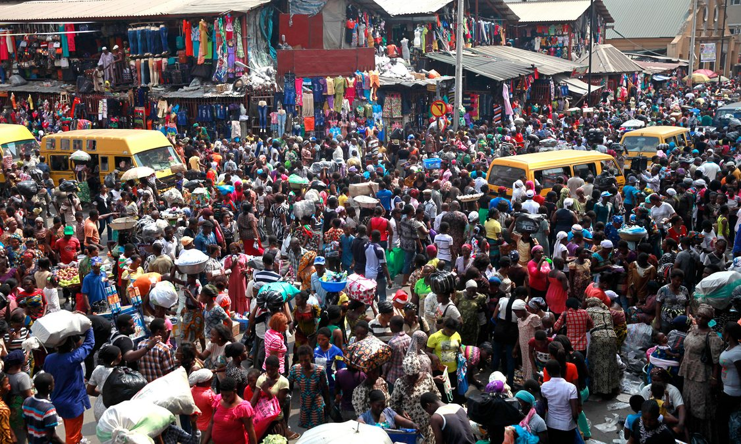
Aholi soni dinamikasi - ijtimoiy-iqtisodiy rivojlanish dinamikasining ajralmas kismidir. Har kanday xududni, davlatni yoki xalqni siyosiy-iqtisodiy, ijtimoiy jixatlarini o‘rganish uning aholisini o‘rganishdan boshlanadi. Aholi dinamikasining kursatkichlari demografik jarayonlar (tug‘ilish, o‘lim, nikoh va ajralish, oila) va ularning shakllanish qonuniyatlarini bilishda, aholi siyosatini ishlab chiqishda hamda xalq xo‘jaligining rivojlanish dasturlarini tuzish uchun zarur ilmiy asos sanaladi.

Slide 6

Yer yuzasida inson ajdodining dastlabki vakillari (Homo Sapins) shakllanganidan to xozirgi davrga qadar aholi soni dinamikasida o‘zgarishlar kuzatiladi. Ular dunyo davlatlarida turli omillar ta’sirida sodir bo‘lish bilan bir qatorda, ba’zi muammolarga ham sabab bo‘ladi.
Aholining joylashuvi, deganda esa insonlarning turli xududlar, davlatlar bo‘yicha taqsimlanishi tushuniladi. Yer shari aholi joylashuvida umumiy qonuniyatlar mavjud. Ular jamiyat ijtimoiy-iqtisodiy rivojlanishining xar bir bosqichida o‘ziga xos mazmunda shakllangan. Dunyo aholisi joylashuvidagi asosiy omil inson yashashi uchun zarur bo‘lgan tabiiy sharoit va biologik resurslardir.

Slide 7
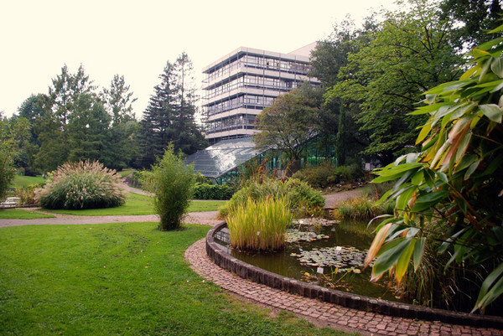
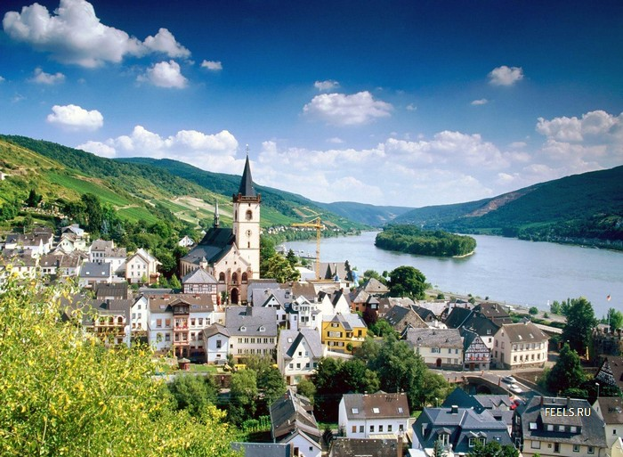
Fan va texnikaning rivojlanishi, shaharlarning paydo bo‘lishi va ko‘payib borishi, transport xizmatlarining shakllanishi ham dunyo aholisining joylashuvidagi asosiy omillardan hisoblanadi. Dunyo xududlari buylab aholi joylashuvi shu xududlarga xos aloxida qonuniyatlar asosida sodir bo‘ladi. Mazkur qonuniyatlar xududning tabiiy sharoiti, boyliklari, biologik resurslari, ijtimoiy-iqtisodiy rivojlanishi, urbanizatsiya darajasi, jahon mehnat taqsimotida tutgan o‘rni kabi omillar zaminida shakllanadi.

Slide 8


Aholi takror barpo bo‘lishining hududiy tafovutlari.
Yer yuzasida aholi soni dinamikasi va joylashuvida bo‘lgan o‘zgarishlar, birinchi navbatda, aholining takror barpo bo‘lishi (tug‘ilish, o‘lim va tabiiy ko‘payish jarayonlarining yig‘indisi) bilan bog‘liq. Aholining takror barpo bo‘lishi yer yuzidagi davlat­larda keskin farq qiladi. Jamiyat taraqqiyotining bugungi bosqichida bir gurux davlatlarda, xozirgi avlod vakillarining soni, kutilayotgan avlod vakillari sonidan birmuncha kamroq. Bunday holat mazkur davlatlarda kelajakda aholi sonining kamayib ketishiga olib keladi va qator demografik, iqtisodiy va ijtimoiy muammolarning kelib chikishiga sabab bo‘ladi. Ikkinchi gurux davlatlarda esa xozirgi avlod vakillarining sonidan kelajakda kutilayotgan avlodlar soni yuqori bo‘ladi.

Slide 9
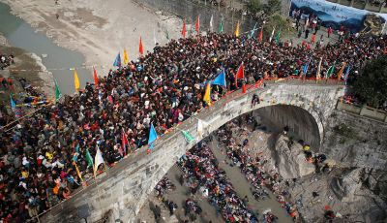
Bunday vaziyatda aholi soni ko‘payib boradi. Aholining ko‘payib borishi ham ba’zi davlatlarda qator iqtisodiy muammolarni bartaraf etish zarurligini taqozo etadi.
Aholining takror barpo bo‘lishiga bevosita bog‘liq holda uning jinsiy va yosh tarkibi ham shakllanadi. Aholining bugungi jinsiy va yosh tarkibi, kechagi aholi takror barpo bo‘lishi xususiyatlarining natijasi, ertangi aholi takror barpo bo‘lishining esa asosidir. Aholining jinsiy va yosh tarkibi dunyo davlatlarida turlicha shakllangan. Bir qator davlatlarda aholi tarkibida bola­lar (0-14 yosh) salmog‘i yuqori (40-50%), kariyalar (65 va undan katta yoshdagilar) salmog‘i past (7%dan kam) bo‘lsa, boshka bir qator mamlakatlarda esa bolalar salmog‘i past (15-20%) va kariyalar salmog‘i esa yuqori (7-30%) bo‘ladi.

Slide 10
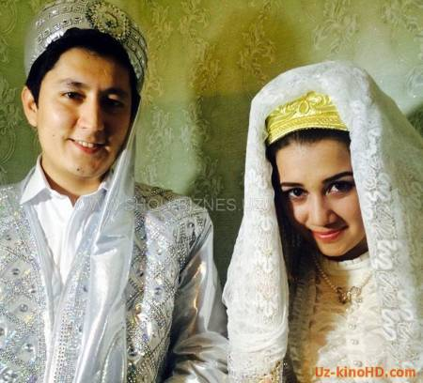
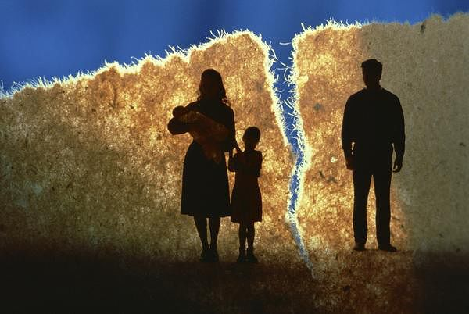
Xar ikkala holat ham ijtimoiy-iktisodiy va demografik rivojlanishda o‘ziga xos muammolarni kelib chikishiga sabab bo‘ladi. Aholining jinsiy tarkibi jahon davlatlarida ayollar va erkaklarning turmush tarzi, ijtimoiy xayotda tutgan urni, baxtsiz xodisalar, urushlar va migratsiya ta’sirida shakllanadi hamda o‘zaro farq qiladi. Jinsiy mutanosiblik nikox va oila munosabatlarining shakllanishida ijobiy axamyatta egadir.

Slide 11



Ogoh bo`ling-sog’ yashaysiz!

Slide 12

Jamiyat taraqqiyotining bugungi bosqichida yer sharidagi tur­li xalqdar (etnos), millataar, irqiy guruxlar soni dinamikasi va joylashuvida aholi takror barpo bo‘lishi xususiyatlari, konsoli­datsiya va assimilyatsiya jarayonlariga bog‘liq holda ma’lum o‘zgarishlar sodir bo‘lmoqda, ular ko‘pchilikning e’tiborini tortadi. Sayyoramizning XXI asrning birinchi yarmiga qadar bo‘lgan demografik bashoratida dunyoning ba’zi xududlarida aholi soni sekinlik bilan ko‘payib borishi, bazi xududalarida aholi soni ko‘payishdan to‘xtashi, yana bir gurux davlatlarda esa aholi soni­ning ko‘payishi nisbatan jadalroq kechishi qayd etilgan.

Slide 13
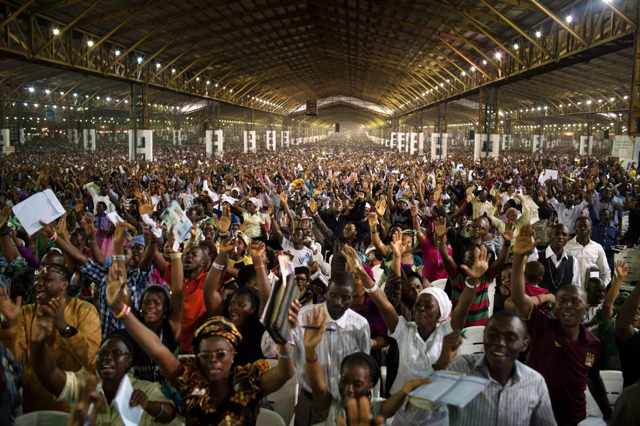
Xozirgi kunda dunyo aholisi sonining o‘zgarib borishi bilan bog‘liq global iqtisodiy, demografik va ekologik muammolar mavjud. Ularning yechimi dunyo aholisi soni, tarkibi, joylashuvi va uning omillarini, xududiy xususiyatlarini atroflicha o‘rganishii taqozo etadi.
Yer sharida insonning paydo bo‘lishi xaqida ilmiy adabiyotda turlicha qarashlar mavjud. Ko‘pchilik antropolog olimlar fikricha, sayyoramizda bundan 5-7 million yil avval insonning dastlabki ajdodlari (avstralopetiklar) Afrika va Osiyoning tropik va ek­vatorial zonalarida yashaganlar.

Slide 14
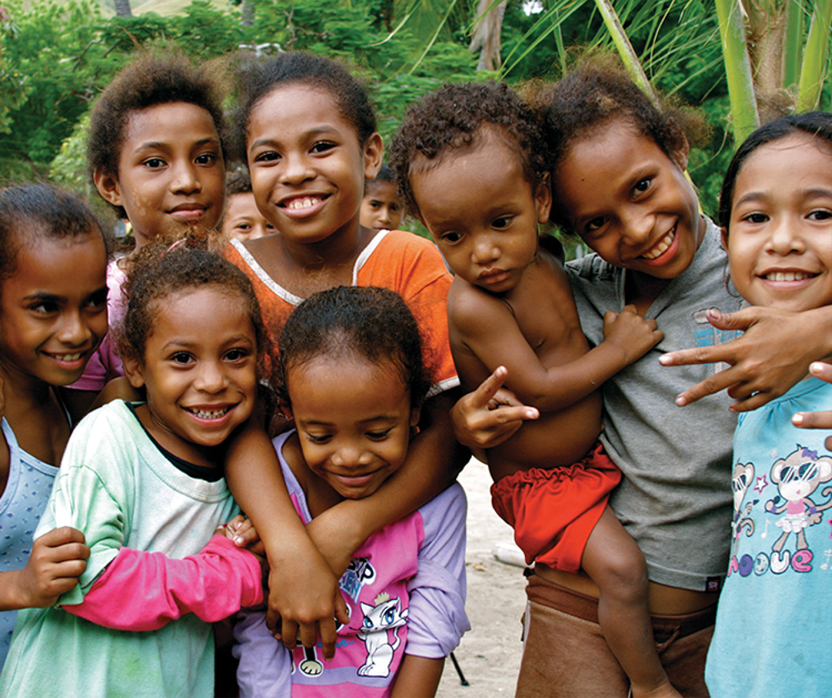
Aholi ko‘payishining asosiy sababi tug‘ilishiing yuqori darajada (fiziologik imkoniyat darajasida) bo‘lganligidir. Demak, bir tomondan insonning tabiiy ofatlar oldida ojizligi, o‘zaro nizolari u ning kamayishiga olib kelsa, ikkinchi tomondan, tug‘ilishning yuqori darajadaligi aholi sonining ma’lum daraja- da ko‘payib borishiga sabab bo‘lgan. Ibtidoiy jamoa davrida Ja­nubiy Osiyo, Yevropaning janubiy kismlarida, Afrika qit’asida aholi nisbatan zich yashagan. YEvroosiyo materigining shimoliy ray- onlarida, Avstraliya va Amerika kigalarida aholi juda siyrak joylashgan.

Slide 15
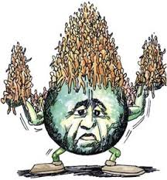
Ushbu davrda dunyo aholisi soni juda sekin kupaygan. Taxminan bundan 15 ming yil ilgari mezolit davrining boshida yer kurrasida bir necha million aholi yashagan xolos. Neolit davrining boshida esa dunyo aholisining soni 10 millionga yetgan. Aholining asosiy kismi Janubiy va Sharqiy Osiyoda, Afrika va Janubiy Yevropada joylashgan. Yevroosiyo ning shimoliy qismida aholi deyarli yashamagan. Avstraliya va Amerika xududlarida ham juda kam aholi yashagan. Shimoliy va Janubiy Amerikada 100-200 ming ki­shi yashaganligi xavdsa ma’lumotlar bor.

Slide 16

Insoniyat taraqqiyoti tarixidagi dastlabki "Madaniy-texnik revolyutsiya" ishlab chiqarish kuchlarining yanada rivojlanishiga sabab bo‘ldi. Oziq-ovqat maxsulotlari ishlab chiqarish rivojlangan edi. Bu xol esa o‘z navbatida dunyo aholisi sonining ko‘payishiga olib keldi.
Eramyuning boshlarida yer shari aholisining soni 200-250 mln. kishi atrofida edi. Yuqorida qayd etilganidek, aholining
asosiy kismi Rim imperiyasi, Xitoy va Xindistonda joylashgan.

Slide 17
Ishlab chiqarish kuchlarining yanada takomillashuvi aholi urtasida sinflar va davlat paydo bo‘lishiga olib keldi. Jamiyat asta-sekin ibtidoiy to‘zumdan kuldorlik davriga (sinfiy jamiyatga) utdi. Jamiyatning ijtimoiy-ikgisodiy va madaniy xayoti ri- vojlana boshladi. Jamiyat taqqiyotidagi bu o‘zgarishlar aholining ibtidoiy to‘zum davriga nisbatan ancha tez edi. Buning asosiy sababi tug‘ilishning yuqoriligidir. Tug‘ilishning yuqoriligi esa o‘z navbatida, ayollarning erta nikoxga kirishi, tug‘ilishning cheklanmaganligi hamda kupbolalikni xalq, davlat va din tomonidan kullab-kuvvatlanishi bilan boglsh edi. Lekin kuldorlik tuzumi davrida aholi urtasida o‘lim hollari ancha yuqori bo‘lgan. Sababi, ko’pgina qishloq va shaharlarda aholining juda zich joylashuvi va gigiyena-sanigariya sharoitlarning yukligi tufayli yukumli kasalliklarning keng tarqalganligidir.

Slide 18


Aholi urtasida madaniyataing rivojlanishi, kadimiy sivi­lizatsiya markazlarining paydo bo‘lishiga olib keldi. Ushbu madaniyat markazlari yer kurrasining sugoriladigan xududlarida (Misr, Mesopotamiya, Xindiston, Xitoy va boshka xududlar) shakllandilar.
Kdsimgi Misrda fir’avnlar davrida 7 million aholi yashagan deb taxmin etipadi. Dunyo xududlarida u mumiy aholi soni eram izdan avvalgi 5 ming yidlikda 30 million atrofida bo‘lgan. Ana shu davrda yer yuzida aholi joylashuvining xozirgi areallari paydo bo‘lgan.

Slide 19

Insonning yashash uchun kurashi borib-borib, jamiyat taqqiyotada ijobiy (progressiv) o‘zgaryuilarga olib keldi. Ish­lab chiqarish kuchlari rivojlana borib, kishilar dastlab chorvachi­lik, keyinrok esa dexqonchilik bilan shug‘ull anishga utdilar, ochlikka, kasalliklarga qarshi kurash boshladilar. Endi ular mehnat kilib. moddiy maxsulotlar yaratadilar. Xo‘narmandchilik, savdo rivojlandi va shaharlar paydo bo‘la boshladi. Inson xususidagi bu ijobiy o‘zgarishlar ularning xayot sharoitini yaxshiladi.

Slide 20

Sinfiy jamiyatning shakllanishi, dunyo xududlaridagi ijtimoiy-iqtisodiy va madaniy rivojlanishidagi farqlar, aholi tak- ror barpo bo‘lish jarayoniga bevosiga ta’sir kursatdi. Ba’zi xududlarda yoppasiga tarkalgan epidemiyalar va urushlar oqibatida aholi urtasida o‘lim nixoyatda yuqori bo‘lgan, qishloqlar aholisiz kolgan. Ushbu davr uchun aholi takror barpo bo‘lishida ibtidoiy jamiyatdagidek, umumiy ) xususiyat tug‘ilishning yuqoriligi saqlanib kolgan edi. Kuldorlik to‘zumidagidek, kupbolalilik nafakat urf-odatlar, balki davlat siyosati, din, ayniksa, islom va induizm tomonidan ham qo’llab quvvatlanar edi.

Slide 21

Sana, yilpar | Dunyo aholisi | Sana | Dunyo aholisi
Milodning boshi | 252 | 1910 | 1755
400 | 205 | 1920 | 1811
800 | 224 | 1930 | 2070
1000 | 305 | 1940 | 2295
1200 | 400 | 1950 | 2527
1500 | 440 | 1960 | 3060
1600 | 578 | 1970 | 3727
1700 | 680 | 1980 | S. 4430
1750 | 728 | 1993 | 5510
1800 | 954 | 2000 | 6000
1850 | 1248 | 2005 | 6464
1900 | 1630 | 2025** . | 8039
World Population Data Sheet, UNFPA •* BMT bashorati.

Slide 22

XVIII asrning ikkinchi yarmidan boshlab, aholining usishi yanada tezlashdi.
Dunyo aholisining 1000 yildan 2005 yilgacha bo‘lgan usishiga nazar tashlasak, aholi eng tez kupaygan davr XX asrdir. 1900-1950 yillarda yer shari aholisi xar yili o‘rtacha 0,90% dan kupaygan bo‘lsa, 1950-2000 yillarda bu kursatkich 1,75% ga yetdi.
Sayyoramiz aholisining ko‘payib borishi uning aloxida xududlari bo‘yicha ham farq qiladi.
Yevropa aholisi. Yevropada milodning boshlarida 35 million ax,oli yashagan, xolos. Dastlabki 1000 yil davomida, ya’ni milod­ning boshidan X asrga qadar aholi fakat 10 millionga ko’paygan.

Slide 23
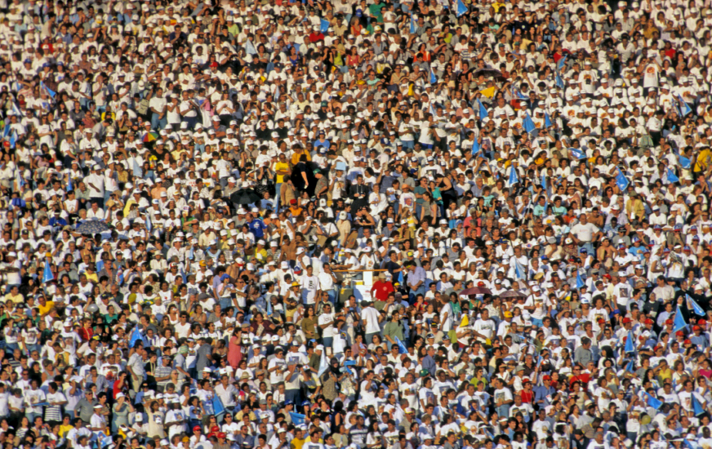
Xududlar | Aholi soni mln.kishi |  |  |  | Aholi salmog‘i, %
 | Eramiz boish | 1000 y. | 2000 y | 2005 y. | Eramiz boish | 1000 y. | 2000y. | 2005 y.
Dunyo bo‘yicha | 230 | 305 | 6055 | 6464 | 100 | 100 | 100 | 100
Osiyo | 155 | 195 | 3585 | 3831 | 67,4 | 63,9 | 59,3 | 59.3
YEvropa | 35 | 45 | 510 | 524 | 15D | 14,8 | 8,4 | 8.1
Afrika | 30 | 40 | 790 | 906 | 13,0 | 13,1 | 13,0 | 14,0
MDX mam- lakatlari | 5 | 10 | 290 | 278 | 2,2 | 3,3 | 4,8 | 4,3
Amerika | 4 | 14 | 850 | 892 | 1,8 | 4,6 | 14,0 | 13,8
Avstraliya va Okeaniya | 1 | 1 | 30 | 33 | 0,4 | 0,3 | 0,5 | 0,5
World Population Data Sheet, UNFPA 2005. P.131-134.

Slide 24
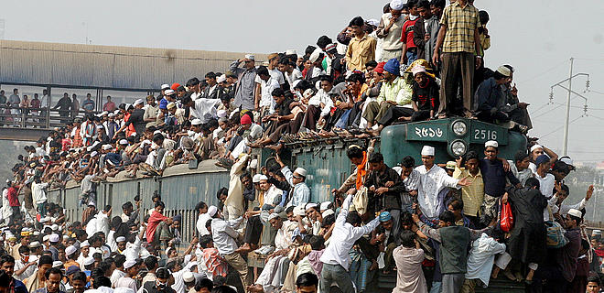
Fan-texnikaning rivojlanishi tufayli YEvropada ishlab Chiqarishda kul kuchi urniga texnikadan foydalanish aholi ijti- moiy-iqtisodiy sharoitining ma’lum darajada yaxshnlanishiga olib keldi. Aholi soni oldingi davrlarga nisbatan tezrok sur’at bilan kupaya bordi. Yevropaning ba’zi xududlarida tarkalgan epidemiyalar (1624,1639 yillardagi vabo), ocharchiliklar (Italiyada 1739-1741 yillardagi kartoshka ocharchiligi) va urushlar Turkiya va Bolqon urushi XVI asrda; 1618-1648 yillardagi 30 yil lik urush, 12 yil davom etgan ispan merosi uchun urush 1701-1713 yillar) aholi sonining ko‘payib borishiga salbiy ta’sir etgan al- batga. Shuningdek, Yevropa aholi soni dinamikasiga emigratsiya ham tastf kursatdi. Amerikaning kashf etilishi juda kup ispanlar, portugallar, inglizlar, gollandlar va franso‘zlarning Amerikaga «ko‘chib ketishiga sabab bo‘lgan. XVI-XVIII asrlarda Yevropadan Ame­rikaga 2 milliondan ko’p aholi ketgan.

Slide 25

E’TIBORINGIZ UCHUN RAXMAT.

